Slide 1
Costos y Microeconomia
Economía y emprendedorismo
Ing. en computación
2024
Dr. Ing. Federico Walas Mateo

Slide 2
Algunas definiciones para comenzar el tema
Costos: la valoración monetaria de todos los insumos que forma parte, directa o indirectamente de un producto o servicio.
Cap 11 y 12 del libro PARKIN, y LORÍA, Microeconomía. Versión para Latinoamérica
Precios: lo que paga el cliente.
Diferenciación, radica en el beneficio o la pérdida, que es el elemento motorizador en la economía clásica. Se acuerdan de Schumpeter?
Valor: lo que recibe el cliente
"El valor es alcanzar los requisitos del cliente al menor costo posible de adquisición, propiedad, y uso."

Slide 3
Consideraciones
En la determinación de la estructura de costos de un producto o servicio, intervienen múltiples actores, a fin de cuantificar cada uno de los elementos constitutivos del producto en estudio
tecnología,
equipamiento, y cantidad del mismo,
recursos humanos que los operen,
costos de operación y mantenimiento,
determinación del capital circulante necesario, para cubrir los gastos hasta el momento de cobro, entre otros factores. (costo financiero)

Slide 4
costos fijos y variables
Los costos pueden ser fijos y variables, según se mantengan constantes o se modifiquen en función directa con las unidades producidas.

Slide 5
Precios
En la economía clásica, la razón de ser de las empresas, es el lucro.
Es por eso, que a los costos totales, debemos incorporarles el beneficio y entonces sí, estaríamos en condiciones de formular nuestro precio de oferta al mercado.

Slide 6
Precios II
Podemos establecer 2 situaciones diferentes de mercado en que podremos ofrecer los productos, lo que llevará a diferentes alternativas en la estrategia de precios.
El caso de oferta atomizada, donde la existencia de muchos proveedores de bienes de similares características. Aquí no podemos influenciar en el precio, por lo que deberemos adecuarnos a los precios fijados por el mercado.
El caso de un mercado monopólico, con un único proveedor o mercados oligopólicos, con pocos proveedores.

Slide 7
Dice Peter Drucker
Cambiar al paradigma de costeo basado en el precio (actual) desde el de precios basados en costo.
Tradicionalmente las empresas empiezan con los costos y luego colocaban el margen deseado. El nuevo concepto es definir el precio que el cliente quiere pagar y eso determina los costos permitidos
“Gestión en Tiempos de Grandes Cambios”

Slide 8
Que costos consideramos?
Realizando un rápido listado de los insumos que ingresan a nuestro sistema empresa, vemos que son los siguientes:
Recursos humanos
Recursos tecnológicos
Recursos financieros
Recursos logísticos
Energía
Espacio
Servicios varios (contable/comunicación visual/otros)

Slide 9
Recursos Humanos
Una consideración importante en lo referente a las personas, es determinar correctamente la cantidad de horas hombre necesarias por unidad de producto, así también como su especialización, y es de gran utilidad para ello tener en cuenta la curva de aprendizaje que se da en los sistemas de producción por la acumulación de la producción;
curva de aprendizaje : Proceso de mejora de los costos por
Optimización de metodologías de trabajo (Mejora continua)
Optimización de condiciones ambientales de trabajo
Capacitación y entrenamiento

Slide 10
Recursos Tecnológicos
Equipos, dispositivo, licencias necesarias para llevar adelante la operación (ej. Almacenamiento en la web,

Slide 11
Amortización (caso para equipos/activos)
sabemos que cada equipo tiene una determinada vida útil, por lo que deberemos calcular cual es su costo horario, a fin de obtener el costo por unidad de producto, según sea la cantidad de tiempo en que cada equipo participó en la elaboración de cada unidad.
Claro que el valor a amortizar, tiene que descontar el precio que se podrá obtener por la venta de la máquina en cuestión, es lo que conocemos como valor de recuperación.

Slide 12
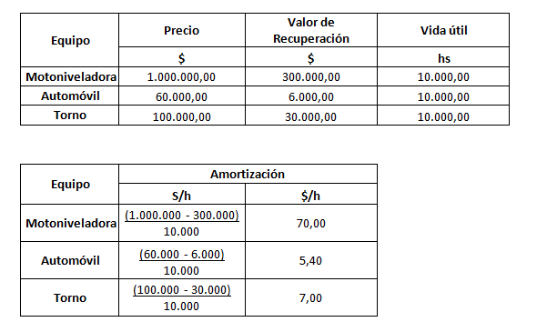
Ejemplos

Slide 13
Otros costos
Mantenimiento de equipos
Energía
Materias primas/insumos

Slide 14
Costos Generales (Overhead)
Personal afectado a tareas generales, costos administrativos y de ventas, asesoramientos legales, contables, impositivos, etc. generan gastos que deberemos prorratear de acuerdo con algún criterio en cada unidad producida, es lo que denominamos como gastos generales . Las empresas los deben pagar en forma continua y que prorratean en sus ingresos, a fin de determinar un porcentaje sobre el subtotal de costos de producción anteriormente determinados.
Otro costo importante es el costo financiero, que implica conocer la forma de pago, tanto de los insumos cuanto de las ventas, (lo que determinará el capital circulante necesario) y cuál es la fuente de financiación que lo proporcionará y bajo qué condiciones.

Slide 15
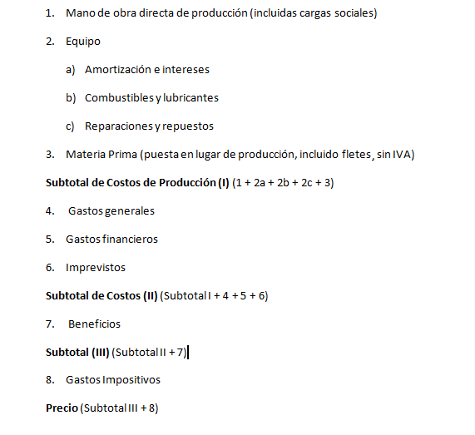
Estructura genérica de costos

Slide 16
CAPITAL DE TRABAJO/FLUJO DE FONDOS
El capital de trabajo, es un indicador contable de tipo vertical (relaciona medidas en un mismo periodo de gestión), que se define como la diferencia entre los activos corrientes y los pasivos corrientes.
Los activos corrientes, totalizan los montos en dinero o créditos que la empresa podrá disponer en su mayor estado de liquidez en un período de tiempo específico (por ejemplo en 1 mes), mientras que el pasivo corriente, representa los montos que la empresa deberá honrar en el mismo período de tiempo.
Por lo expuesto, la diferencia descripta mide una cantidad de dinero que la firma deberá financiar para mantener su actividad económica. Dicho de otra manera, es la cantidad de dinero que la empresa deberá aportar de algún modo para producir los bienes que comercializa hasta tanto lleguen los ingresos por ventas; de allí el nombre de capital de “trabajo”.

Slide 17
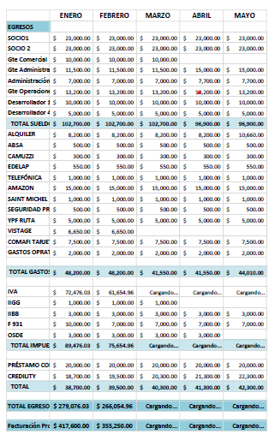
FLUJO DE FONDOS

Slide 18
Costo Financiero
Generalmente a partir de la necesidad de contar con capital de trabajo, es necesario recurrir a prestamos bancarios/cambio de cheques/descubierto/Factoring, ect
Esto genera liquides, pero tiene un costo, que es el costo de financiación o costo financiero.

Slide 19
Pto de Equilibrio su representación gráfica
Dinero / Unidades producidas
I.V.
I.V.
ZONA DE PERDIDAS
$
CT
CV
U
CV
IV = CT
PUNTO EQUILIBRIO
CF
n (unidades producidas)
n cobertura
n aleatorio

Slide 20
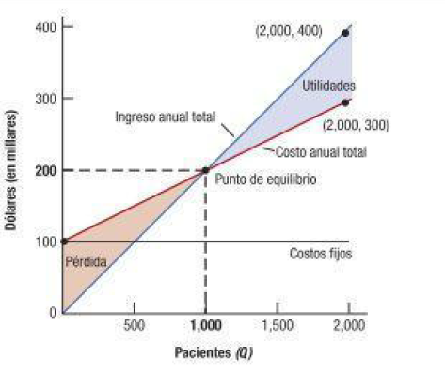

Slide 21
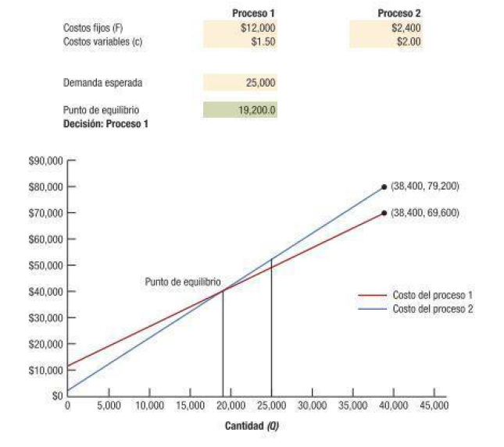
Decidir entre distintos Procesos

Slide 22
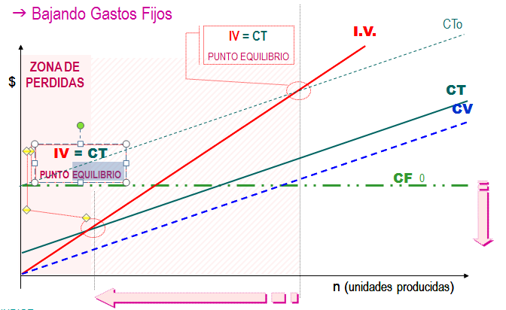

Slide 23
Conclusiones
1- Todas las empresas tienen un punto por debajo del cual pierden dinero. (es importante saber cuál es ese Punto de Cobertura)
2- El costo total unitario disminuye al aumentar el número de unidades producidas. Economia de Escala

Slide 24
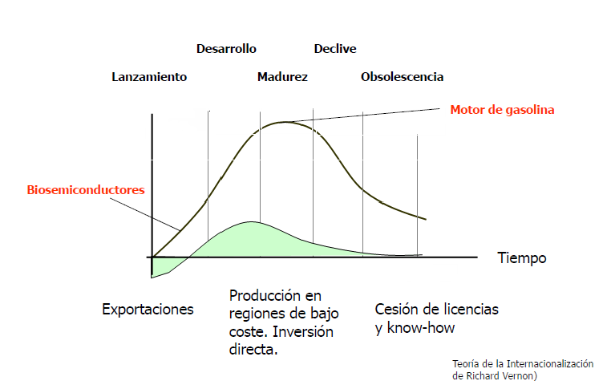
Costos y ciclo de vida del producto

Slide 25
Analisis de Riesgo
P. E.: Punto de Equilibrio: es la medición del saldo operativo de una empresa.
Es requerido para su calculo:
Costos Fijos
Costos Variables
Precio de Venta.

Slide 26
Economías de escala
En relación a los costos variables
Disminución de los costos variables unitarios
En relación con costos Fijos
Disminución del costo de inversión x unidad producida
Disminución de los costos generales x unidad producida.

